Slide 1
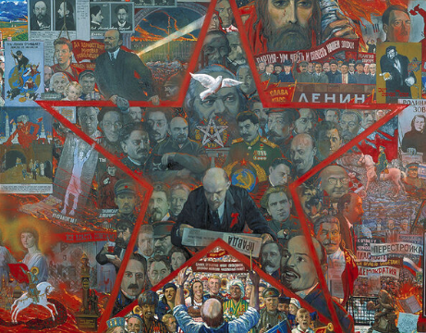
Искусство и революция.

Slide 2
На развитие культуры России первой четверти XX века оказали влияние:
Процесс модернизации
Урбанизация
Социальные потрясения: войны, революции, мировой экономический кризис
Научно- технический прогресс
Массовая миграция населения
Достижения европейской культуры

Slide 3
В. Борисов-Мусатов. Водоём. 1902г.

Slide 4
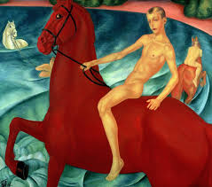
К.Петров- Водкин. Купание красного коня. 1912г.

Slide 5
Авангард
-(Avant-garde, «передовой отряд»)-общее название течений в европейском искусстве,
возникшее на рубеже XIX – XX веков, выраженное в полемическо-боевой форме.
Его временные рамки : 1870-1938 гг.

Slide 6
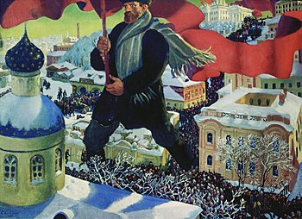
Б.Кустодиев. Большевик.1920г.

Slide 7
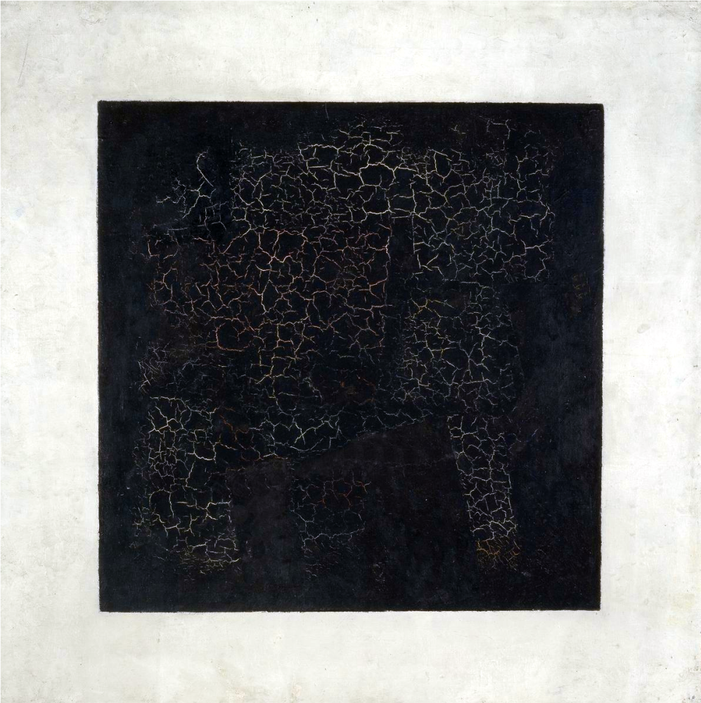
Многоликий авангард.
Супрематизм. К.Малевич
Чёрный квадрат. 1915г.

Slide 8
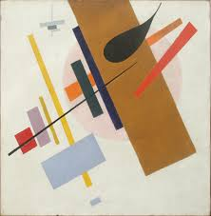
Супрематизм №55. 1917Г

Slide 9
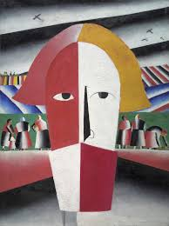
Голова крестьянина. 1927-1928 гг.

Slide 10
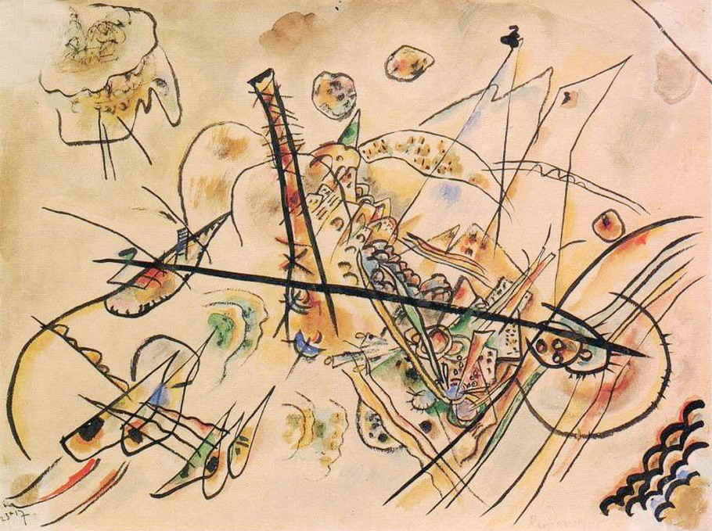
Цветовой или психологический абстракционизм.
В.Кандинскиий.
Беспредметное.1917г.

Slide 11
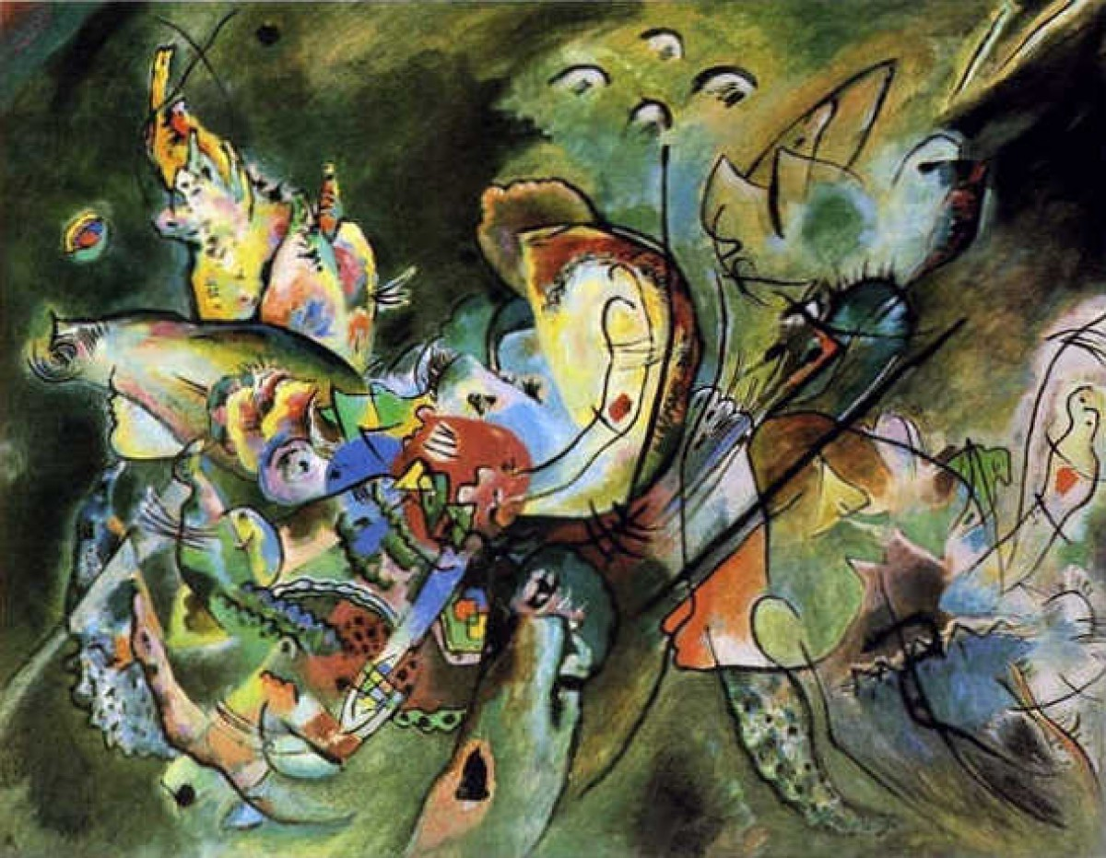
В. Кандинский. Смутное. 1917 г.

Slide 12
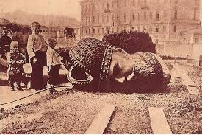
Революция и монументальное искусство. Декрет СНК от 12.04.1918. «О памятниках республики».

Slide 13
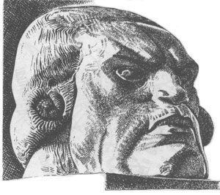
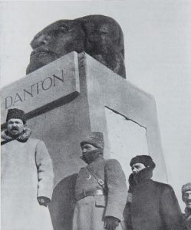
Скульптуры монументальной пропаганды.
Н.Андреев.Голова Ж-Ж.Дантона. Монумент.

Slide 14
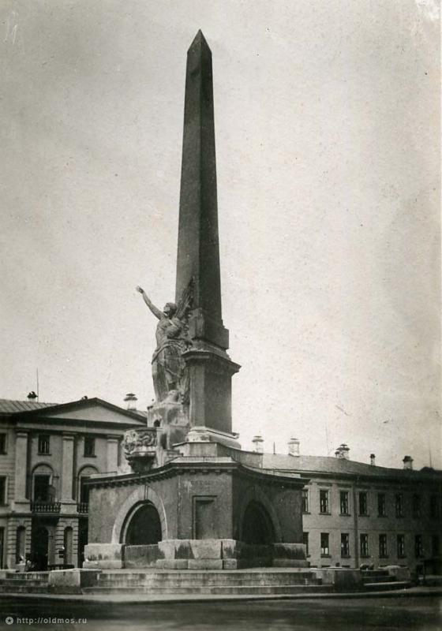
Н.Андреев. Обелиск «Свобода»

Slide 15
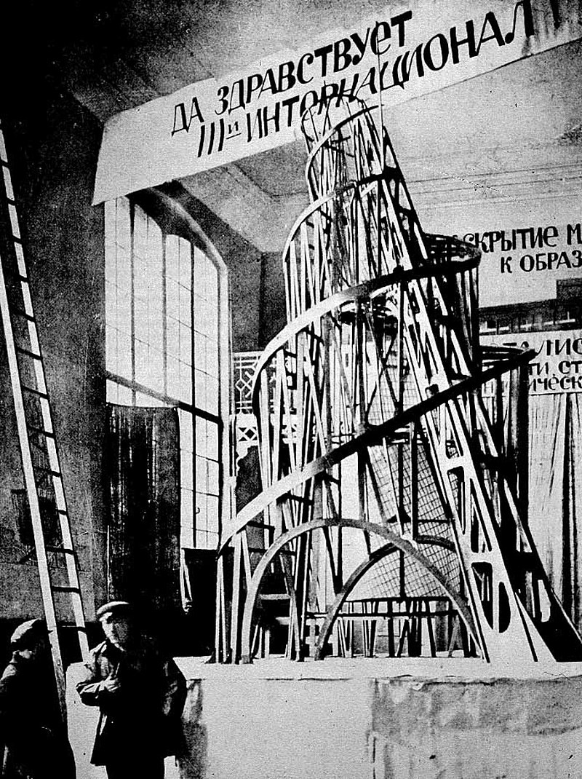
Символы социалистического строительства. В.Татлин.
Памятник III Интернационалу

Slide 16
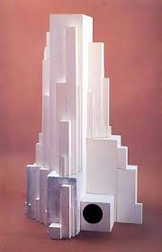
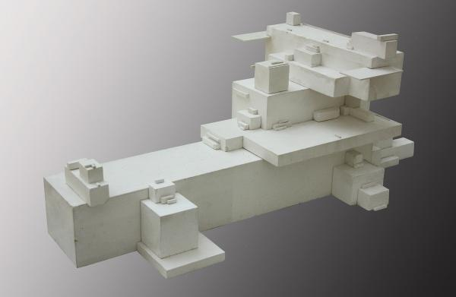
Архитектоны К.Малевича.
Архитектон «Альфа». 1923г.
Архитектон «Гота»

Slide 17
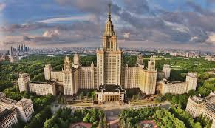
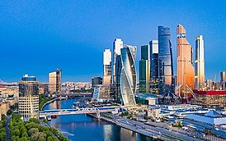

Slide 18
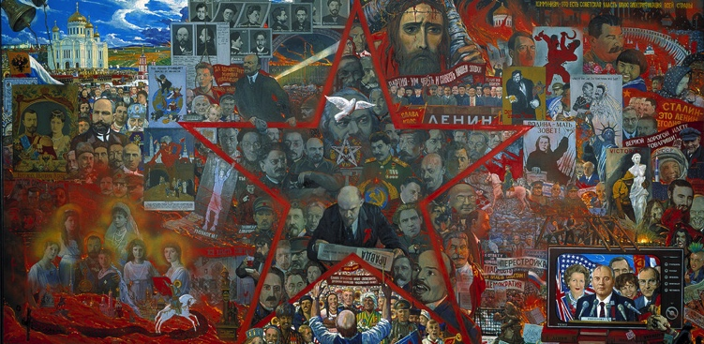
И.Глазунов. Великий эксперимент. 1990г.
Проблема урока: Как в российской культуре революционной эпохи отразились противоречивые общественные явления?

Slide 19
Домашнее задание: Сделать коллаж на тему «Направления в художественном искусстве России в годы революционных потрясений»

